Slide 1
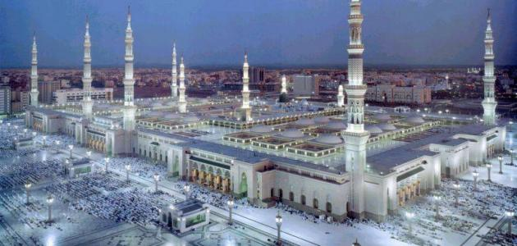
قيام المجتمع الإسلامي في المدينة المنورة
أولا: بناء المسجد النبوي
ثانيا: المؤاخاة
ثالثا: بناء السوق
رابعا: دستور المدينة (الصحيفة)
خامسا: أهمية الصحيفة

Slide 2
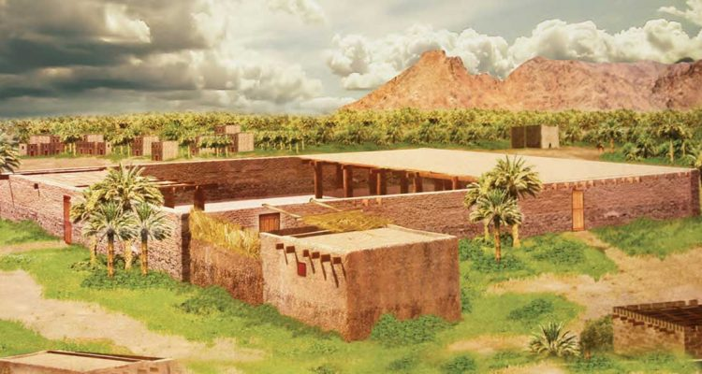
بناء المسجد النبوي
كان أول أعمال الرسول الكريم عند دخوله المدينة المنورة بناء مسجد قباء وهو أول مسجد بني في الإسلام.
ثم قام بمجموعة من الأعمال بعد وصوله للمدينة ومنها:.
بناء المسجد النبوي: شارك المسلمون في بناء المسجد واتخذه الرسول :.
مركزا للعبادة وإدارة شؤون المجتمع الإسلامي
منارة لتعليم القراءة والكتابة
يتشاور فيه الرسول مع أصحابه من أجل اتخاذ القرارات

Slide 3
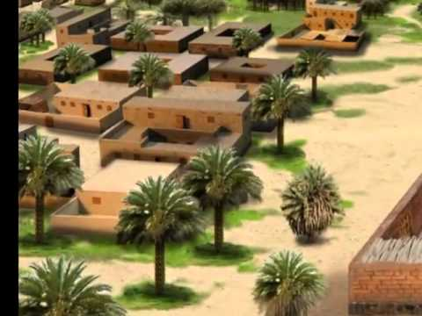

المؤاخاة
المؤاخاة: هي مشاركة المهاجرين للأنصار في الأموال والسكن والمأوى والطعام؛ لأن المهاجرين تركوا بيوتهم وأموالهم في مكة بعد أن اشتد أذى قريشٍ لهم.
من هم المهاجرين والأنصار؟
المهاجرين: هم المسلمين الذين هاجروا مع الرسول من مكة إلى المدينة .
الأنصار: هم أهل المدينة الذين نصروا الرسول صلى الله عليه وسلم .

Slide 4
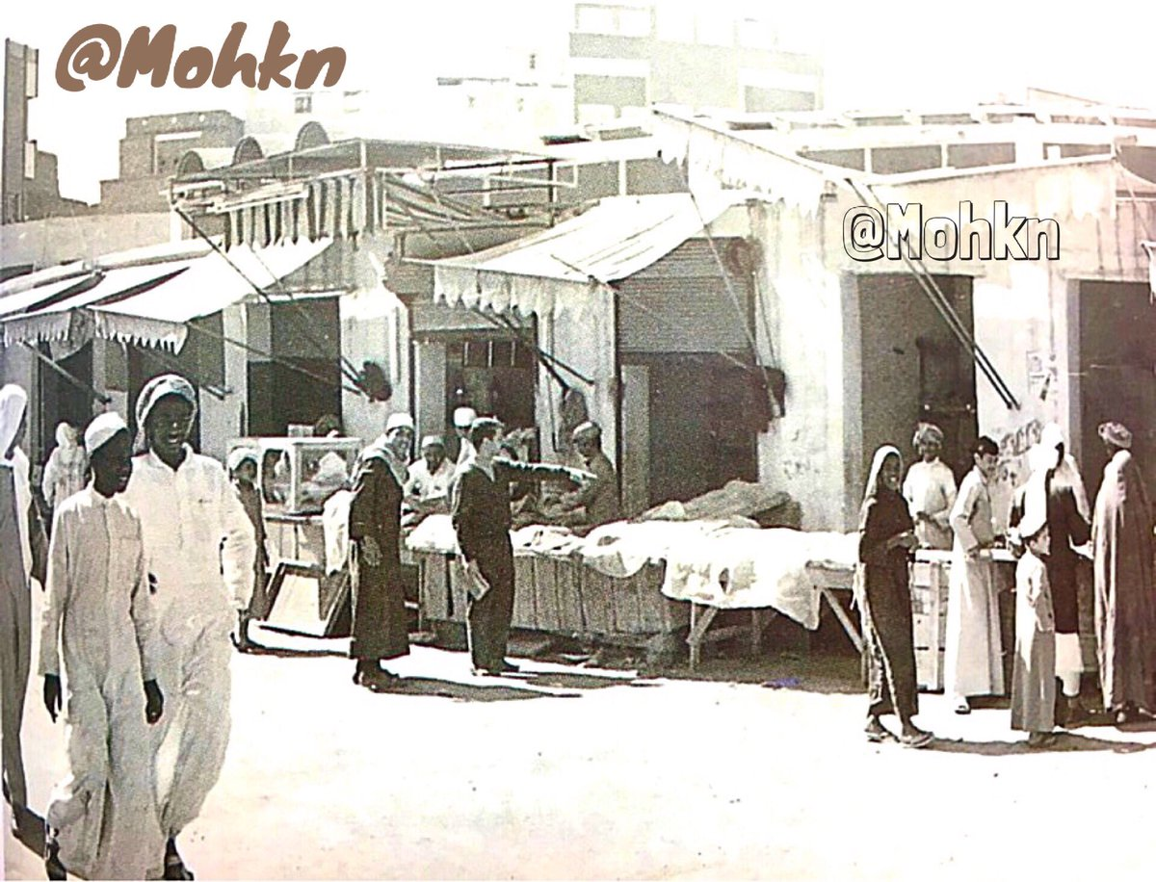
بناء السوق
كان للمسلمين سوق مستقل عن أسواق اليهود، وتم بناء السوق من أجل:
* تحقيق الاستقلال الاقتصادي
*حرية ممارسة النشاط الاقتصادي بعيدا عن تأثير الأسواق الأخرى
* ليكون التعامل فيها وفق تعاليم الإسلام

Slide 5

دستور المدينة (الصحيفة)
الصحيفة: وضعها الرسول الكريم لأهل المدينة، بمثابة أول دستورٍ ينظم شؤون الدولة الإسلامية، حيث أنها نظمت العلاقة بين جميع قبائل وجماعات المدينة من المسلمين (مهاجرين وأنصار) والقبائل اليهودية ، ونظمت شؤون القضاء لتحقيق العدالة والمساواة.
ومن اهم بنود الصحيفة:
الدعوة إلى التمسك بالأخلاق.
تنظيم علاقات المسلمين بعضهم ببعض.
التعهد بحماية المدينة من أي عدوانٍ خارجي.
السماح بحرية العقيدة لجميع سكان المدينة.
التأكيد على الحقوق الدينية والسياسية والمالية للمسلمين واليهود.

Slide 6
أهمية الصحيفة
اهمية بنود الصحيفة:
أقرت الصحيفة أن المسلمين أمة واحدة.
أعطت الصحيفة الحرية الدينية داخل المدينة.
إصدار الصحيفة يمثل تطورا كبيرا في شبه الجزيرة العربية.

